Slide 1
Causaliteit en klimaataansprakelijkheid.
Welke maatstaf hanteert het EHRM op dit gebied, zoals in KlimaSeniorinnen??
10e Symposium Studiekring Normatieve Uitleg 2025
27 November 2025
Edward Brans
Prof. Sustainability and Environmental Liability,
Univ. Utrecht, UCWOSL
Counsel Pels Rijcken in The Hague

Slide 2
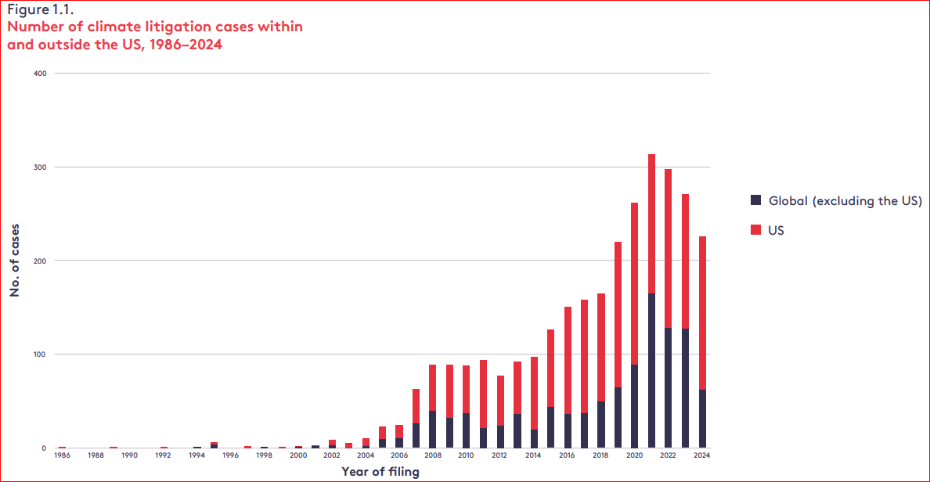
Klimaataansprakelijkheid: Trends in klimaatjurisprudentie
Trends in Klimaatzaken wereldwijd
> 3.099 zaken wereldwijd (climatecasechart.com)
Meer procedures tegen overheden
  Nadruk op afdwingen (lokale) reductie of adaptatiemaatregelen
Meer procedures tegen bedrijven (carbon majors),
incl. banken en pensioenfondsen
  Nalaten beschikbaar stellen emissiedata
  Niet winnen fossiele brandstoffen
  (keeping fossil fuels in the ground)
  Toeschrijven klimaatschade aan specifieke emitters
Procedures tegen bestuurders “failing to prepare for net zero”
(ClientEarth v. Board of Directors Shell (15 mrt 2022))
Mensenrechten spelen in alle categorieën procedures een steeds grotere rol (EVRM/UNGP)

Slide 3
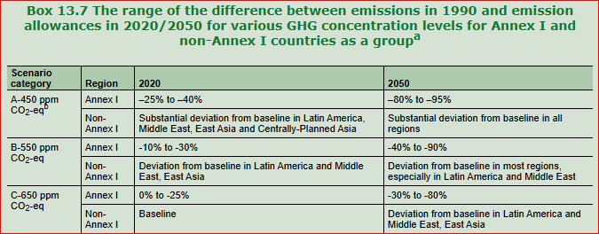
Klimaatzaken in Nederland
Urgenda / Staat (HR 20 dec. 2019)*
Attero c.s. / Staat (Rb Den Haag, 18 dec. 2019)*
Greenpeace / Staat (Rb Den Haag 9 dec. 2020 (Coronasteun KLM))*
Milieudefensie/Shell (Rb Den Haag 26 mei 2021 en Hof Den Haag 12 november 2024)
Stichting Fossielvrij/KLM (Rb. Amsterdam 20 maart 2024 (Greenwashing))
Greenpeace /Staat (Bonaire / fair share liability)* (uitspraak 28 jan. 2026)
Duarte c.s. / 33 lidstaten EVRM (EHRM 9 april 2024)*
* Betrokken
Welke rol speelt causaliteit in deze procedures?
HR 20 dec. 2019 (Staat/Urgenda)
"iedere reductie van de uitstoot van broeikasgassen een
positief effect heeft op het tegengaan van een gevaarlijke
klimaatverandering. Iedere reductie betekent immers dat
meer ruimte overblijft in het carbon budget. "

Slide 4
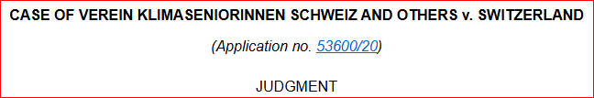
Regering is nalatig want handelt in strijd met art. 2 en 8 EVRM door niet een emissiereductiepad te volgen dat in overeenstemming is met de doelstelling de mondiale temp.stijging onder de 2ºC te houden.
  Vordering: reductiebevel >25% in 2020 en >50% in 2050 (vgl. met 1990)
UNSSW stelt dat deze groep van inwoners extra kwetsbaar is voor de hittegolven die als gevolg van klimaatverandering meer voorkomen.
Zwitserse rechtelijke colleges (2017, 2018 and 2019):
Geen inbreuk op specifieke rechten
Rechten eisers niet voldoende aangetast
Eisers zijn opzoek naar regulering mondiale CO2 emissies

Slide 5
EHRM 9 april 2024 (Union of Swiss Senior Women for Climate Protection v. Swiss Federal Council c.s.
444. [..] it should be noted that in the context of a State’s positive obligations under the Convention, the Court has consistently held that it need not be determined with certainty that matters would have turned out differently if the authorities had acted otherwise. The relevant test does not require it to be shown that “but for” the failing or omission of the authorities the harm would not have occurred. Rather, what is important, and sufficient to engage the responsibility of the State, is that reasonable measures which the domestic authorities failed to take could have had a real prospect of altering the outcome or mitigating the harm
Art. 34 EVRM (victim status)
- Natuurlijke personen: an applicant needs to show that he or she was personally and directly affected by the impugned failures
- applicant must be subject tot high intensity of exposure to adverse effect of CC
- must be pressing need to ensure the applicant's individual protection
- threshold for fulfilling these criteria is especially high
→ Niet ontvankelijk

Slide 6
EHRM Decisions 30 mei en 28 augustus 2025 (klimaatgerelateerde zaken)
“It is not apparent that they were exposed to the adverse effects of climate change, or were at risk of being exposed at any relevant point in the future, with a degree of intensity giving rise to a pressing need to ensure their individual protection. The applicants did not demonstrate that they had specific vulnerabilities nor that exceptional circumstances existed in relation to the adverse effects of climate change to which they were at risk [..]”.
EHRM Decision Appl. No. 46906/22 van 28 augustus 2025 (H.L. Engels e.a. v. Duitsland), ov. 9 en 10.
Nieuwe uitspraak EHRM: Müllner v. Austria (datum uitspraak nog onbekend)
  An Austrian citizen with a temperature-dependent form of multiple sclerosis (MS) filed a case against the Austrian government for violations of his human rights for failing to set effective climate measures to reduce GHG emission.

Slide 7
EHRM 9 april 2024 (Union of Swiss Senior Women for Climate Protection v. Swiss Federal Council c.s.
Art. 34 EVRM (victim status)
Belangengroepen: - EVRM kent geen 'actio popularis', maar maakt voor klimaatzaken een uitzondering
- Ontvankelijkheidsvereisten vergelijkbaar met art. 3:305a BW
- Niet vereist dat aannemelijk wordt gemaakt "that those on whose behalf the case had been brought would themselves have met the victim-status requirement for indiviuals [ ..]" (rov. 502)
- Geen plaats voor abstracte claims
- Wat dan wel? → "[..] State's obligation under Article 8 [..] flows from the causal relationship between climate change and the enjoyment of Convention rights [..]" rov. 545
Is Klimaseniorinnen voldoende om van een lidstaat te verlangen dat een scherper reductiedoel wordt gevolgd? In dat kader zijn criteria/richtlijnen opgesteld: zie rov. 550.
  'legislative lacuna'

Slide 8
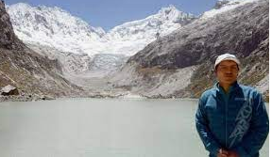
Lliuya vs. RWE (Oberlandesgericht Hamm, 28 mei 2025)
Attribution of climate impacts to private actors. Cumulative causality
RWE is a ‘carbon majors’. It responsible for about 21,59% of the German GHG emissions, 0,47% of the global industrial CO2 emissions and 0,24% of the global CO₂ emissies (more than Spain and Sweden)
Eiser is ontvankelijk. Feit dat er een grote afstand bestaat tussen locaties emissies en locatie van de aangetaste eigendommen, is geen reden om vordering af te wijzen. "[T]he CO2 emissions of the defendant's group are a contributary cause and which he does not have to tolerate." (p. 39)
Eiser niet succesvol: "was unable to prove that Laguna [..]
poses a serious threat to his property [..]. (p. 100)

